Slide 1

第三讲 光学共振腔
光学共振腔主要是用来以较低的光功率输入通过积累而建立较强的光场的一种装置。
光通信发展的三大里程碑：激光器，低损耗光纤，掺铒光纤放大器。
形成激光的三大物质条件：激活介质，泵浦源，光学谐振腔。

Slide 2
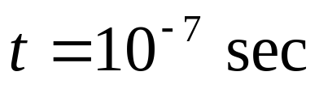
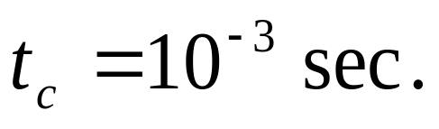
三能级受激跃迁示意图
无辐射跃迁
E₃
E₂
E₁

Slide 3












三能级与四能级系统
四能级系统 吸收带为E₃，基态为E₀，激光生于E₂→E₁。它的优点在于按玻尔兹曼分布律，在E₁- E₀> 时，n₁ 基本上是空态。因此，要实现 n₂ >> n₁是相当容易的。可实现连续波输出。
三能级系统。E₁是基态，所以 n₁是一个大数。只有将 的50%以上泵浦到 才能实现 n₂ > n₁的。三能级系统一般只产生脉冲激光。
三能级系统
四能级系统

Slide 4
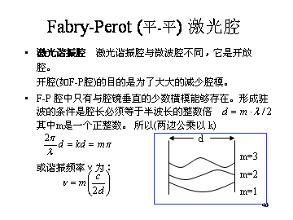

Slide 5
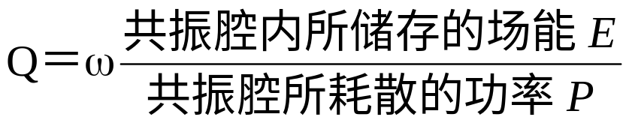
共振腔的品质因数Q：

Slide 6
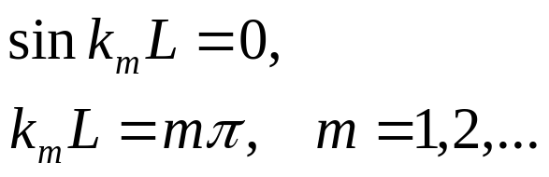
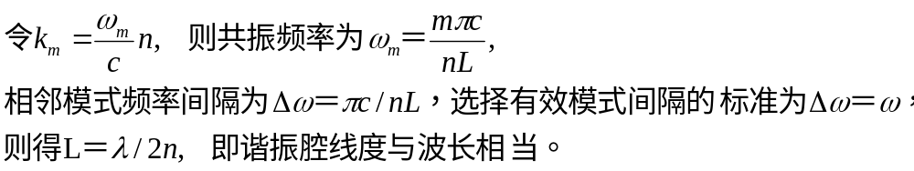
光学共振腔中的模密度
共振腔设计目标：在腔内形成为数很少的高Q值模式。
困难： 满足上述条件，共振腔尺寸要小到波长量级。
例如：一维共振腔。
假设一个简单的共振腔，具有两个端面镜，横电磁波TEM传输，场分布为：
谐振腔的共振频率取决于在z=0和z=L(端面上)处场为零（驻波场），
即

Slide 7
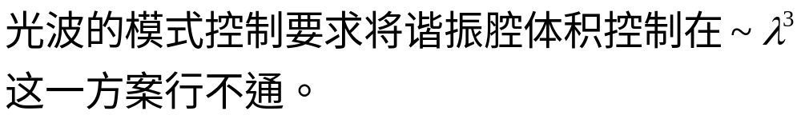

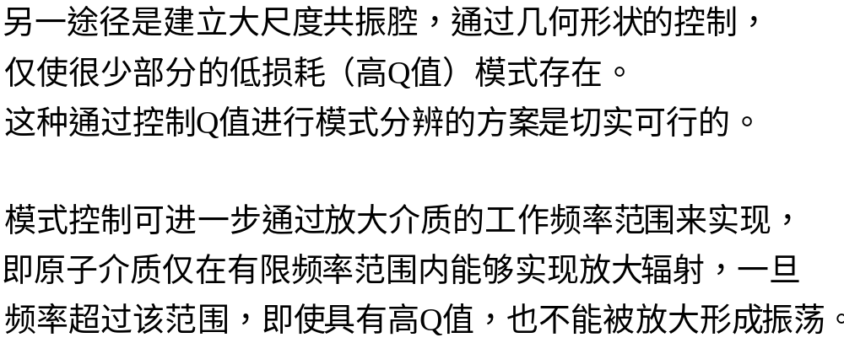

Slide 8
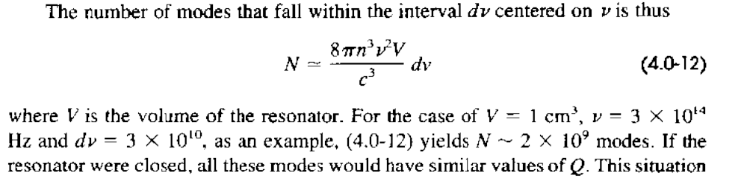
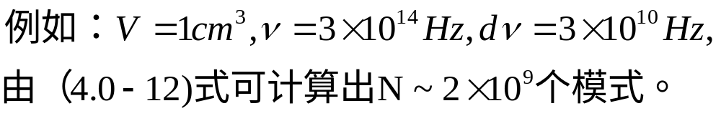
如果共振腔是封闭的，所有模式都会有相似的Q值，这样原子发射功率就会传给许多模式（近似平均分配），使它们一并起振，但它们的频率各不相同，空间特性也各不相同，因此在激光器中要避免上述情形。
将激光器谐振腔由闭腔改为开腔，可克服相述缺点。即通过偏折损耗使大量模式具有极低Q值，只有少量模式具有高Q值，能够形成振荡输出。

Slide 9
激光泵浦技术
非平衡态过程 在平衡态下，原子能级的粒子数密度按玻尔兹曼分布律。必然，上能级的粒子数密度低于下能级的。因此，要达到产生激光的必要条件-----粒子数反转，就必须采用泵浦技术来打破平衡状态，达到上能级粒子数密度超过下能级。所以，激光是一个非平衡态过程。
泵浦的两种主要方式
(1) 光泵浦 激光介质吸收外部泵浦光的能量，达到粒子数反转。
(2) 电泵浦 I. 气体激光器 在高电场作用下，高速的电子碰撞 原子使气体离化而激发，达到粒子数反转。
II. 半导体激光器 在正向注入下，使导带充满电子， 价带充满空穴，当电子与空穴复合时, 发出激光。

Slide 10
激光泵浦技术---聚光腔
圆柱状聚光腔，腔体内表抛光并镀金。
早期的红宝石固体激光器(第一个激光器)就是采用圆柱状聚光腔。
在球形截面的两共轭的位置分别放置泵浦灯和激光棒。

Slide 11
激光泵浦技术---聚光腔
椭圆柱形聚光腔 内腔壁抛光并镀金
在椭圆的两个焦点位置分别放置泵灯和激光棒，因此泵灯发出的光线全部聚焦于激光棒上。

Slide 12

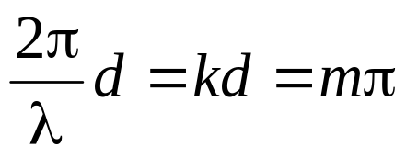
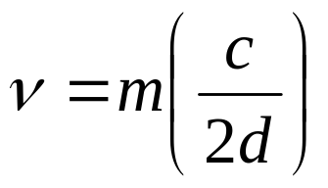
Fabry-Perot (平-平) 激光腔
激光谐振腔 激光谐振腔与微波腔不同，它是开放腔。
开腔(如F-P腔)的目的是为了大大的减少腔模。
F-P 腔中只有与腔镜垂直的少数横模能够存在。形成驻波的条件是腔长必须等于半波长的整数倍 其中m是一个正整数。 所以(两边公乘以 k)
或谐振频率ν为：
d
m=3
m=2
m=1

Slide 13










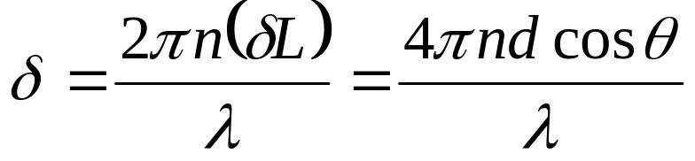
F-P谐振腔
相位延迟 光在平面镜之间来回反射，透射光线A₁ , A₂ 之间光程的相位延迟为：(θ是光线在折射率 n 的介质中的内入射角)
      之间的光程差为：
      因此，相位差为 ：
n
d
D
F
n*AD = n’*CF

Slide 14
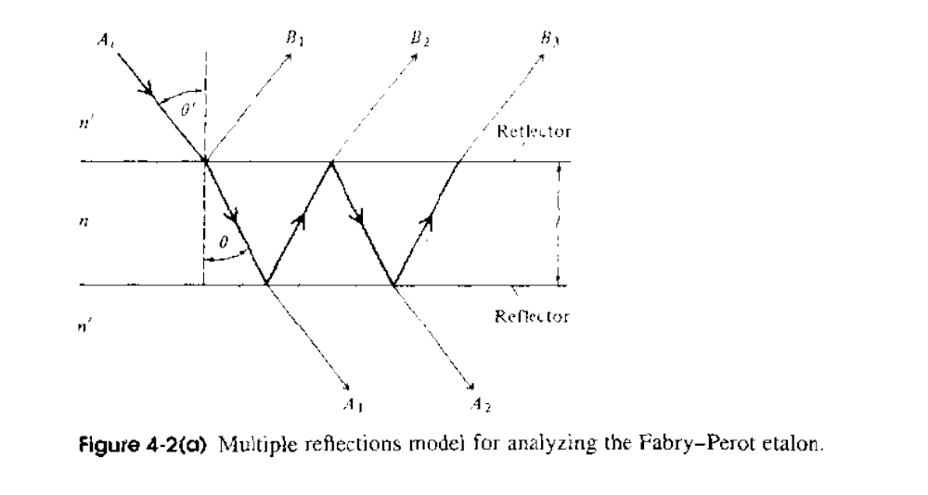

Slide 15
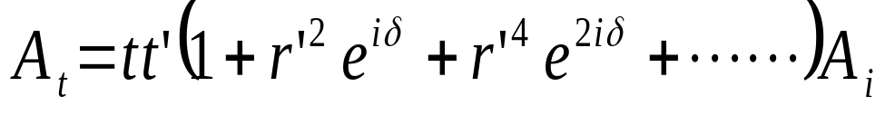
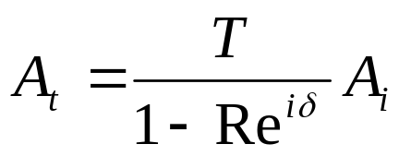
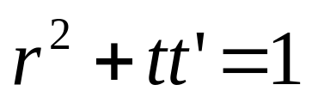
F-P谐振腔
透射波的复振幅
r 为反射系数，t 为透射系数，r、t 对应于光线从 n’到 n ，r’、t’对应于光线从 n到 n’。各透射波有：
A₁=t t’A_{I} , A₂=t t’r’²e^{iδ}A_{I} , A₃=t t’r’⁴e^{2iδ}A_{I} ,
对所有的透射波的振幅 A 相加，总透射波的复振幅为
对括号内的无限级数求和：
推导上式时利用了r’= -r ，R= r² = r’² , T= t’t，及

Slide 16
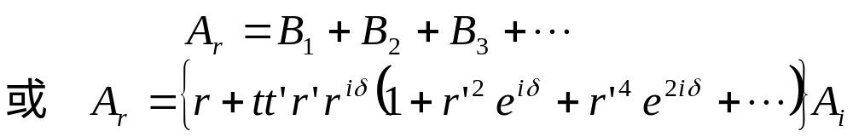
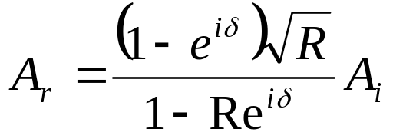
F-P谐振腔
反射波的复振幅
对无穷级数求和得

Slide 17




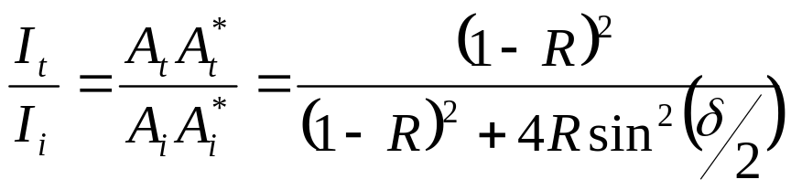



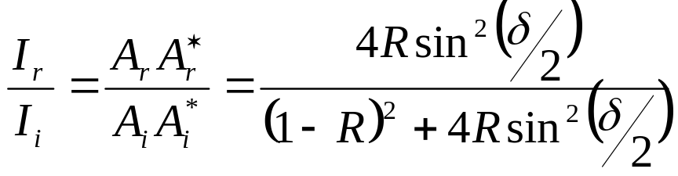




F-P谐振腔
透射光强表示为：(不考虑系统损耗时R+T=1)
反射光强的表达式

Slide 18
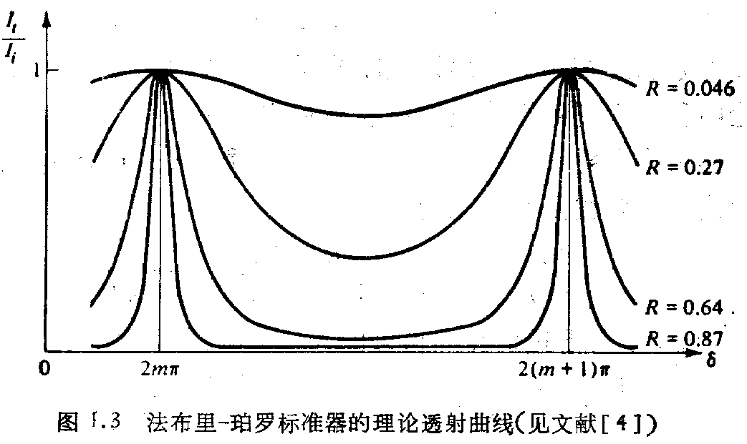
F-P谐振腔
F-P 谐振腔的透射与反射曲线

Slide 19
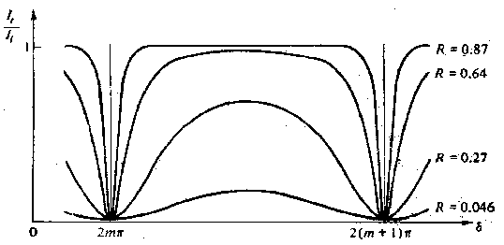
反射曲线

Slide 20


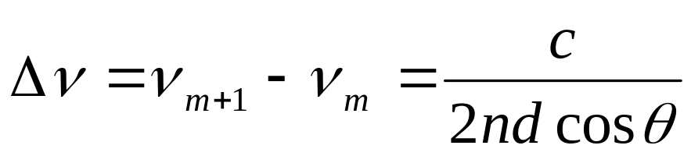


F-P谐振腔
纵模间隔---自由光谱区
当 ，(m为正整数），透射率就等于 1。因此，利用此关系式可求出透射率为极大时的光频率 ，则相邻透射峰之间的光频差：
在光学中Δν称为自由光谱区。
半导体激光器一般用 F-P腔作为激光谐振腔,这种器件称为半导体激光二极管(F-P LD)。 就是正入射 时，用 F-P腔作激光谐振腔的纵模间隔。

Slide 21
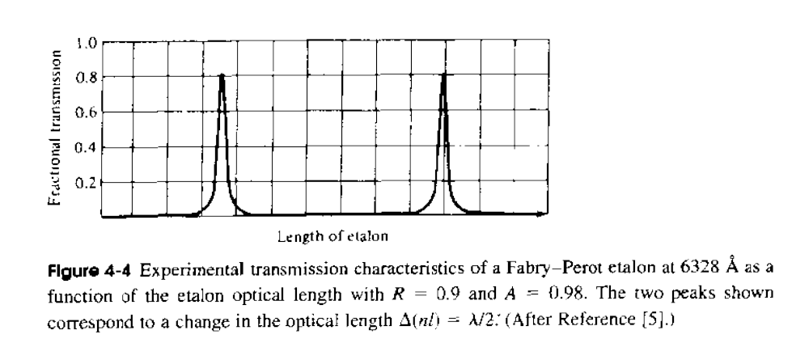

透射率
标准具长度
图4－4 法布里－珀罗标准具的实验透射率与标准具光学长度的函数关系曲线。R＝0.9, A=0.98,

Slide 22






小 结
激光器的特性：单色性好，方向性强，相干性好，强度高。
形成激光的三个要素：激光介质，光学谐振腔，泵浦源。
闭腔变为开腔，大大减少谐振模式。
Q因子描述谐振腔损耗特性。
珐布里－珀罗标准具是激光谐振腔的原始形式。
光学谐振腔中稳定传输的模式－空间高斯光束。

Slide 23
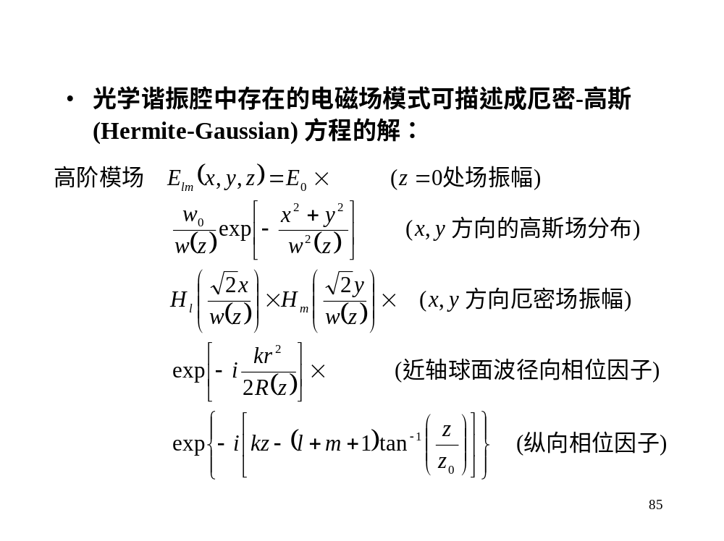

Slide 24
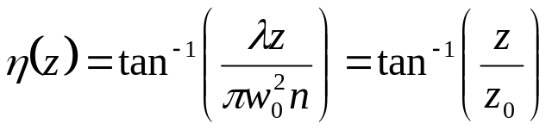
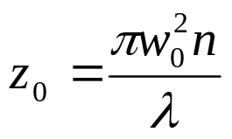
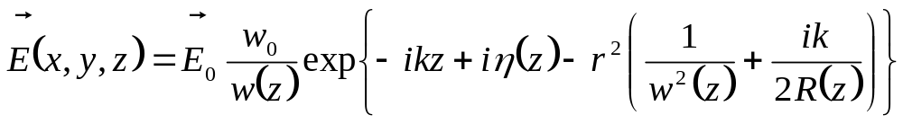
描述高斯光束的特征参数
相位因子
共焦参数
均匀介质的电场--高斯光束的表式：
上式称基模高斯光束。因为在光束内光强随 r² 而指数下降，与高斯分布律相似，故称高斯光束。
w(z) 为光斑半径，表示光强降至光轴中心处光强的 1/e的半径。
w₀ 是光斑的极小值, 称为光腰。

Slide 25
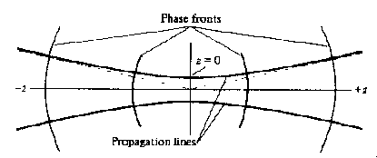
波前
波射线
光学谐振腔中电磁场模式

